Slide 1
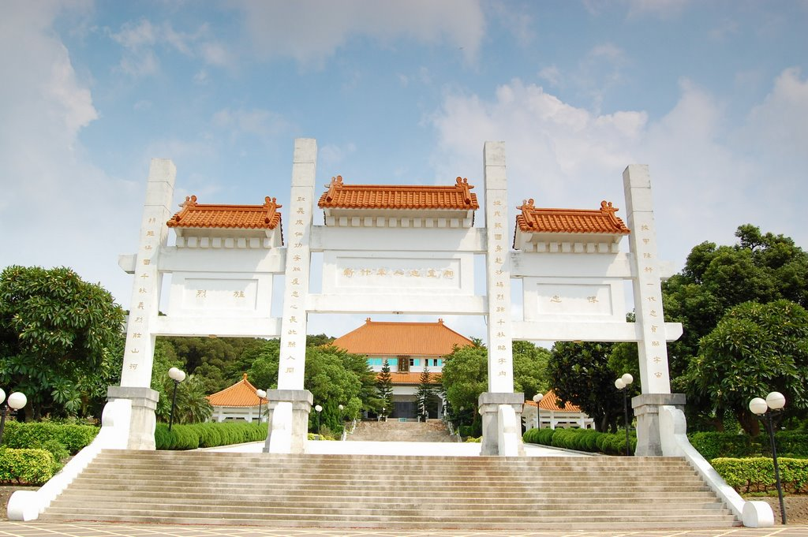
新竹國軍文化園區 新竹黑蝙蝠中隊文物陳列館
1082007 鄭兆晉

Slide 2
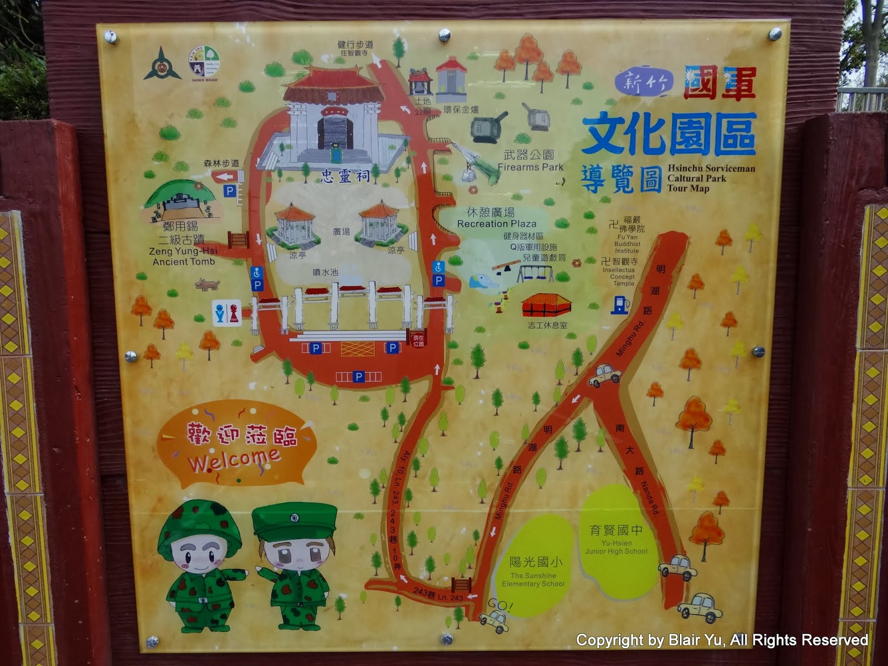
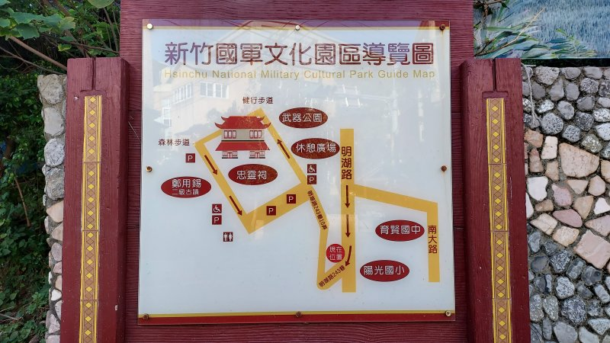


著名處所
忠靈祠
武器公園
鄭用錫墓
儀式

Slide 3

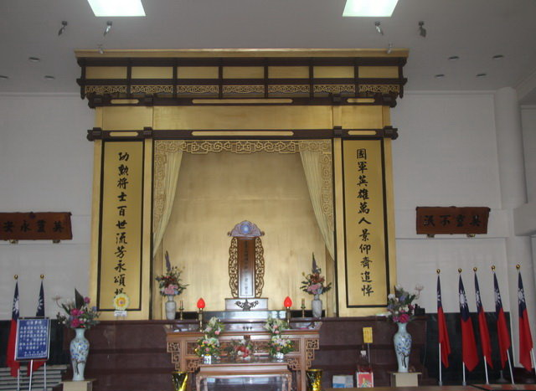
1
忠靈祠
「一」 現役軍人因作戰、因公、因
病及意外死亡者。
「二」 志願役依法退除役軍人死亡
合於規定者。

Slide 4

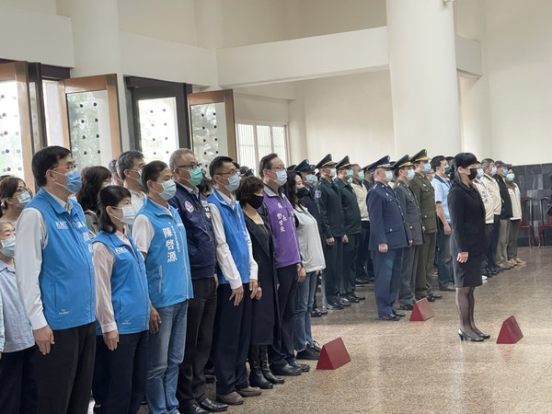
2
祭祀
03月29日青年節
09月03日國軍節

Slide 5

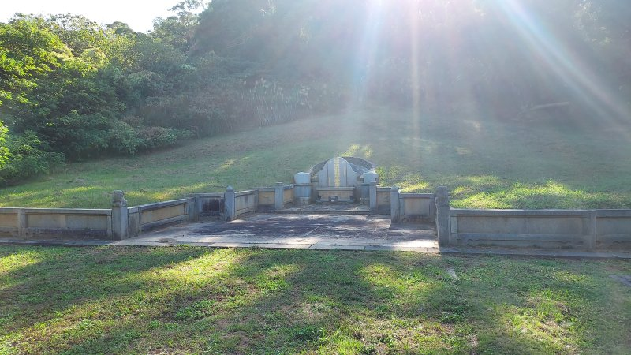
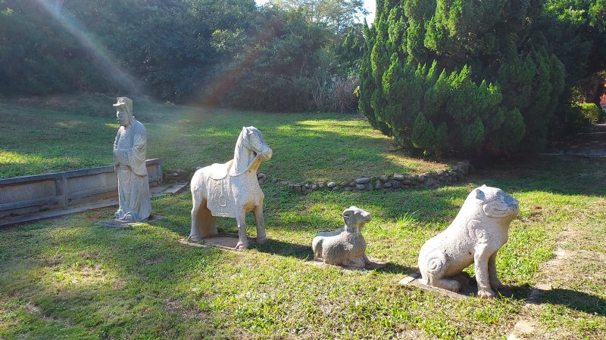

3
鄭用錫墓
Notes:
鄭用錫墓位於新竹市軍人公墓右側。清咸豐4年（西元1854年）鄭用錫協辦團練，又因捐米脤災而授封「從二品」官銜。鄭用錫逝世後，先葬於香山，同治8年（西元1869年）才由次子鄭如梁將其遷葬至今現址。 墓的形式，依二品例，有頭曲手、二伸手、三伸手。伸手間之石望柱分別為石印、石筆、石獅，左右對稱。墓地前之石象生依次有石人、石馬、石羊、石虎以及石望柱等各一對，雕刻相當細緻精美，藝術價值頗高。墓的外觀呈橢圓形，盔頂形的墓碑，由三片花崗石拼成，墓碑碑文題：「清賜進士出身賞戴花翎禮部侍郎晉封通奉大夫祉亭顯考鄭公塋」，字跡清晰可見。 后土位於墓的左前，坐西朝東略偏北，形式宛若一座小墳。遠處成對的石望柱刻著轉錄自咸豐元年（西元1851年）閩浙總督王懿德所贈的柱帖。「浯江」即金門，為鄭用錫的祖籍。整體看來，鄭用錫墓背山面水，居高臨下，規模寬宏，是臺灣官墓中的佳構之一

Slide 6

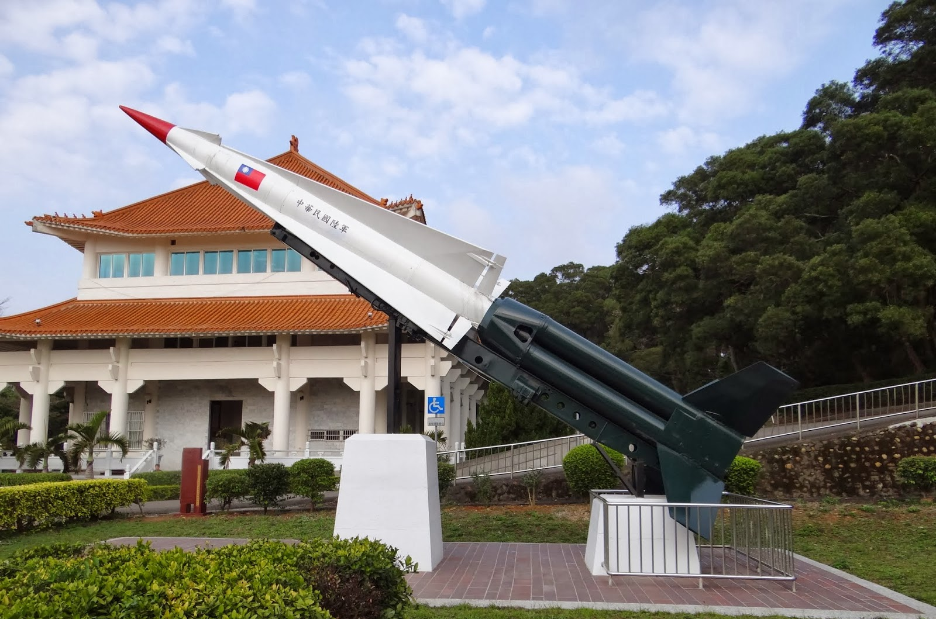
勝利女神力士型防空飛彈
4
長度: 總長12.53 m、 第二節8.18 m 總重: 4850 kg、第二節 2505 kg 速度: 3.65馬赫 射程: 140 km 飛行高度: 45,700 m

Slide 7
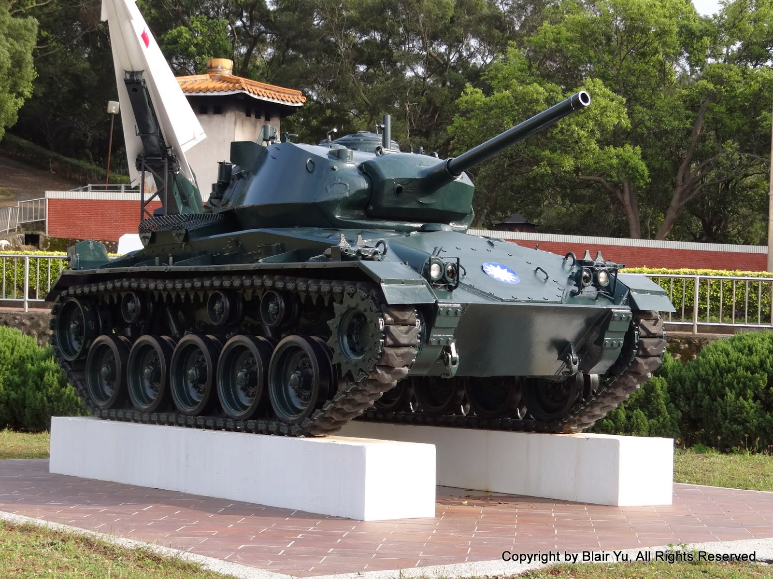
M24A1 Chaffee 霞飛戰車
乘員: 4至5人（車長、駕駛、砲手、裝填手、副駕駛） 長度: 5.56/5.03 米 宽度: 3米 高度: 2.77 米 戰備重量: 18.3噸 最大速度 54公里/小時 最大行程 161公里 主要武器: 75公厘主砲
5

Slide 8
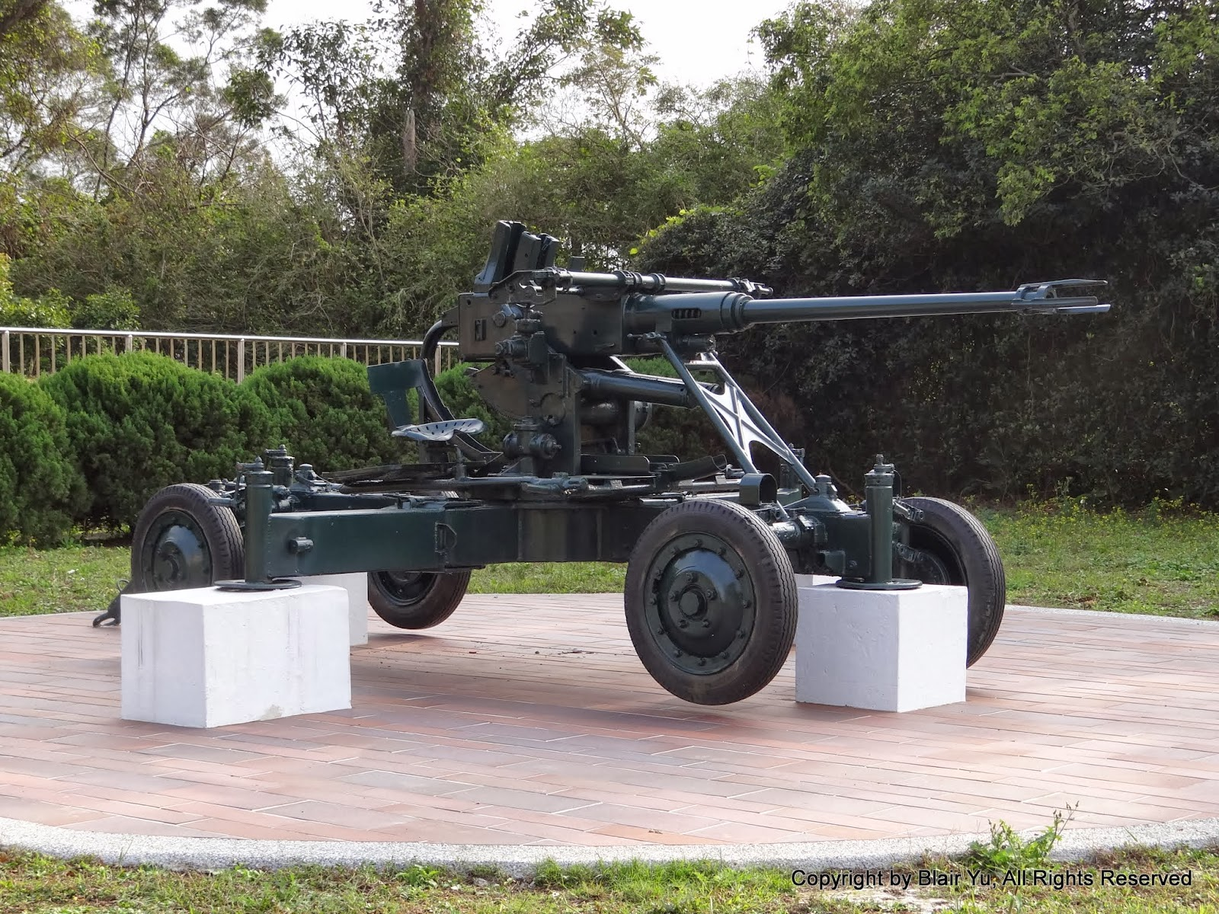
M1 40公厘防空砲
戰備重量:2656公斤 射速:90~120發/分 射程:4753公尺 射高:2742公尺
6

Slide 9
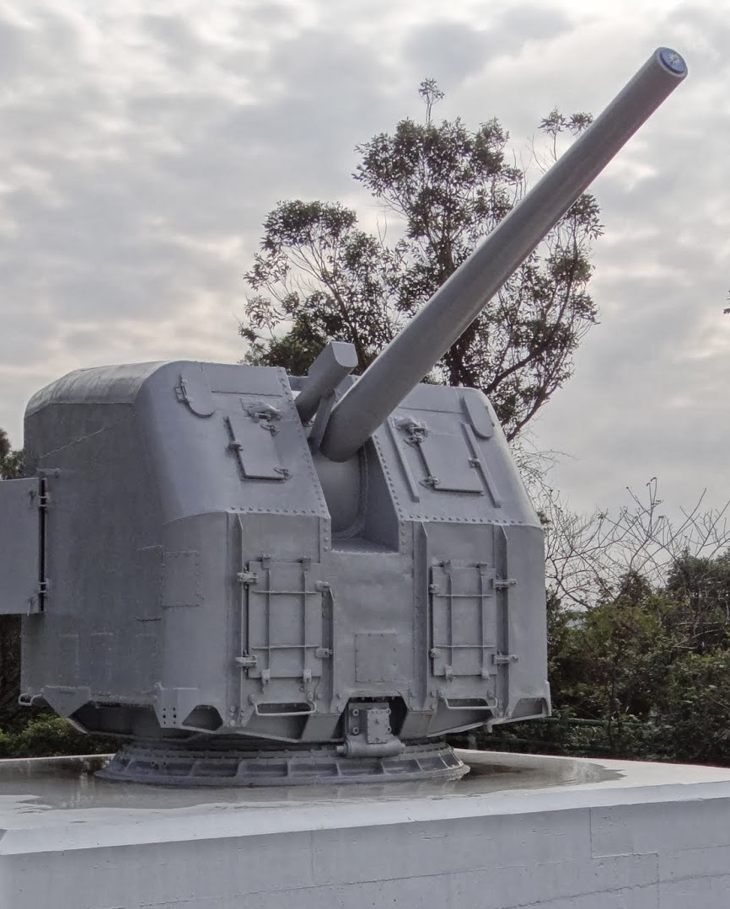
Mk30 5吋38倍單管砲
口徑: 5吋(127mm) 倍徑: 38(砲管長190吋) 平射射程: 最大18,000碼,有效15,000碼 高射射程: 最大37.300呎,有效27,000呎 砲隊: 17人 砲塔型式: 單管封閉型(有彈藥室)
7

Slide 10
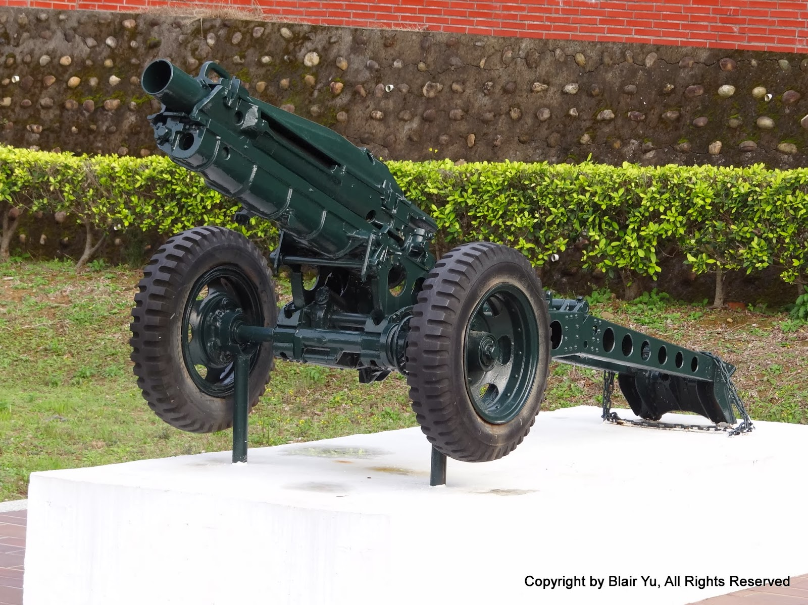
M116式75公厘山砲
口 徑: 75mm 砲 全 長: 3.66m 俯 仰 角 度:-5度~+45度 砲 口 初 速:381m/秒 最 大 射 程:8790m 射 速: 3~6發/分
8

Slide 11
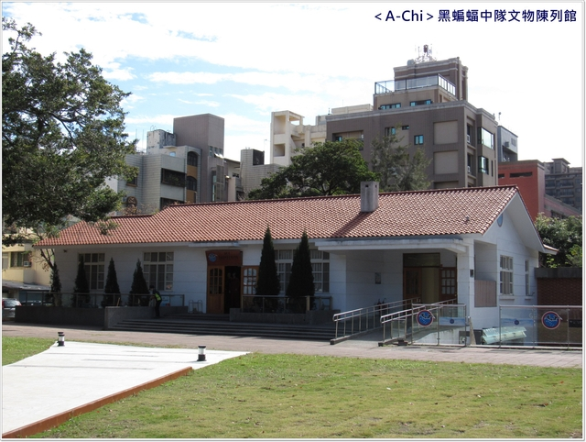
黑蝙蝠中隊文物陳列館
名稱由來
故事
展區
9

Slide 12

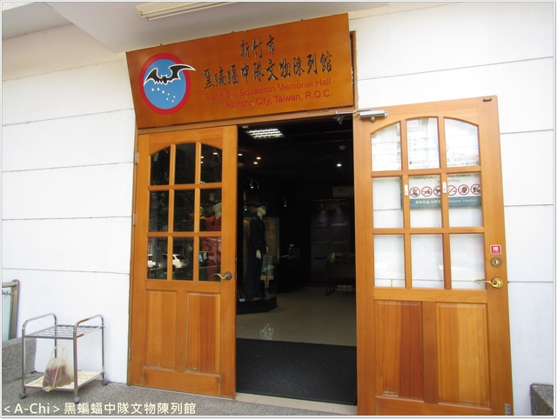
名稱由來
中尉領航官劉敬賢、孫大陸設計了一個以「蝙蝠」為主體的中隊隊徽。
10

Slide 13
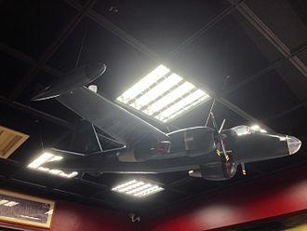
展區
大時代的故事
暗夜黑蝙蝠
超級任務
北斗七星下的勇者
隊員生活剪影
11

Slide 14
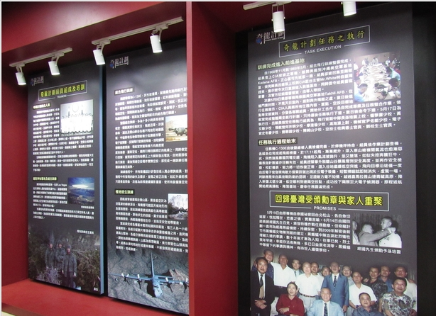
故事
獵狐計畫
南星計畫
奇龍計畫
金鞭計畫
12

Slide 15

黑蝙蝠
黑貓
13

Slide 16
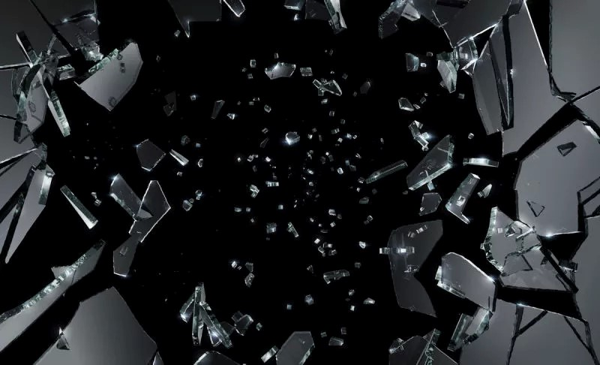
感謝聆聽

